Slide 1
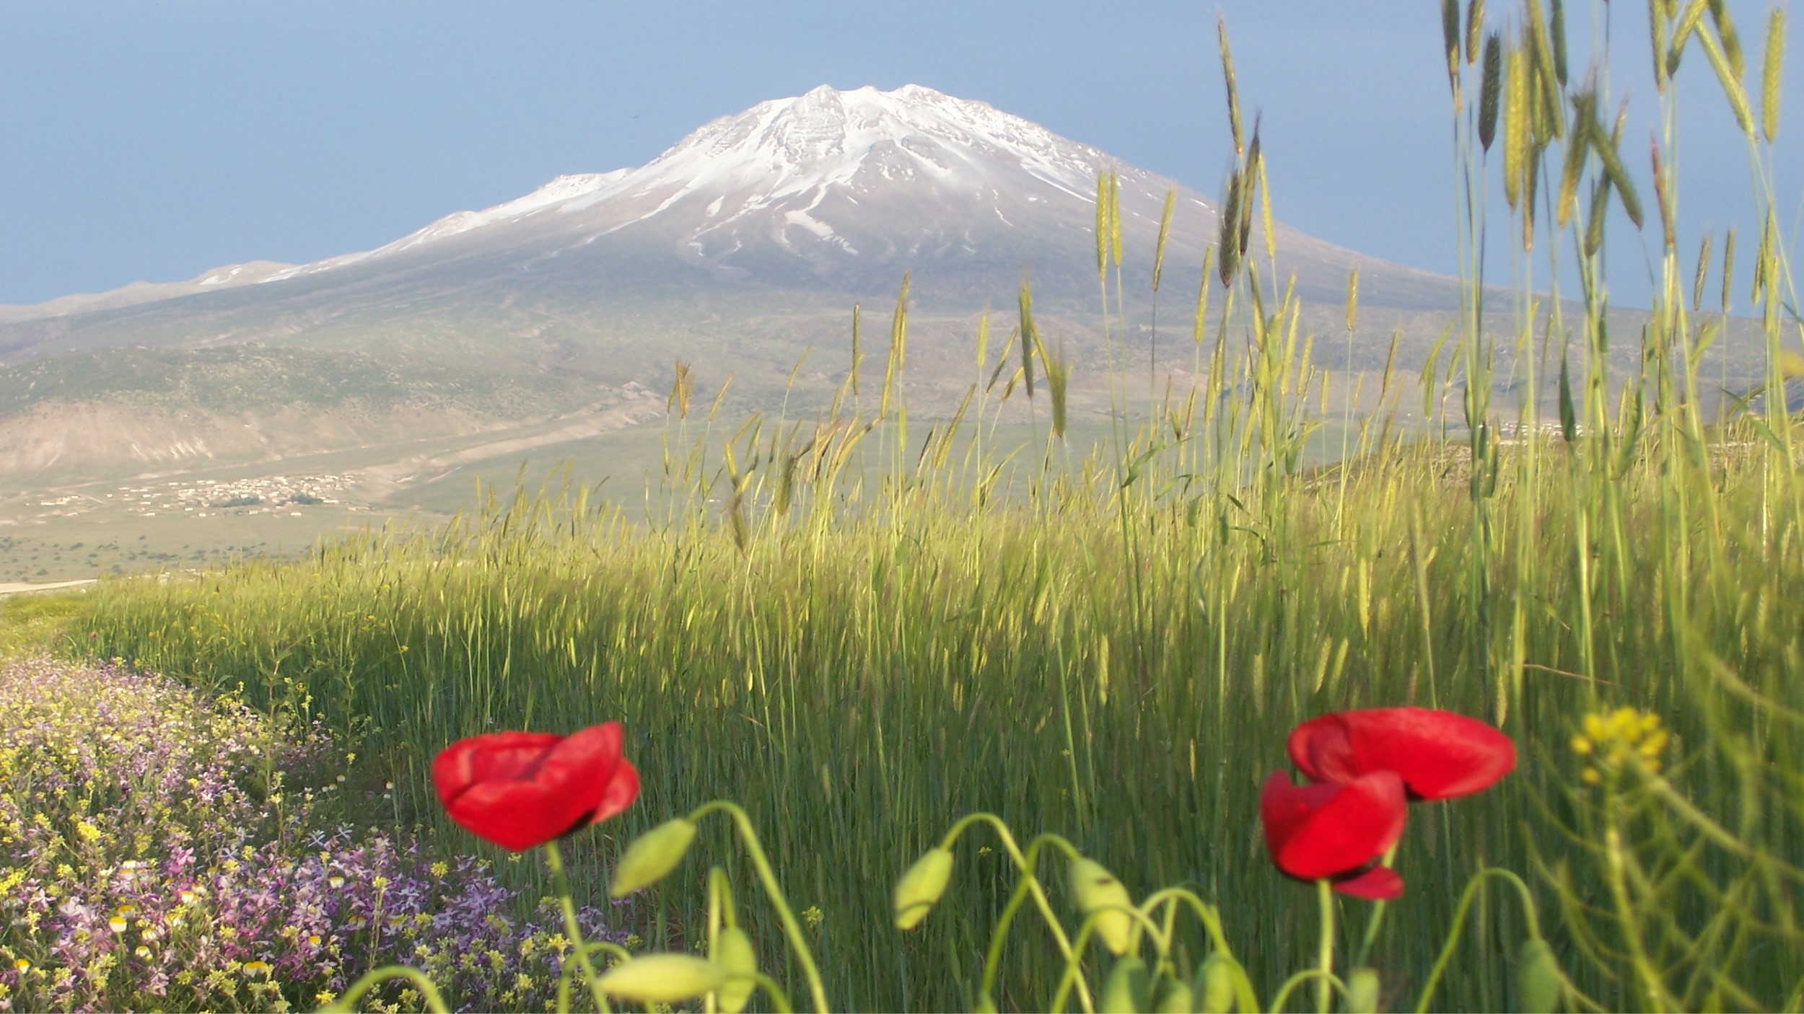





Fotoğraf: Hasan Dağı, Aksaray (irfan AKAR)
İÇ KUVVETLER
irfanlandiya_cografya
www.irfanakar.com

Slide 2
SUNUM İÇERİĞİ
ÜNİTE: 10.1. DOĞAL SİSTEMLER
KONU
İÇ KUVVETLER VE YER ŞEKILLERI
KAZANIM
10.1.3. İç kuvvetleri; yer şekillerinin oluşum sürecine etkileri açısından açıklar.
Kıta oluşumu
Dağ oluşumu
Volkanizma
Depremler

Slide 3
İÇ KUVVETLER
Kıta oluşumu
(Epirojenez)
Dağ oluşumu
(Orojenez)
Depremler
(Seizma)
Volkanizma
KAYNAĞI:
MAGMADIR (MANTO)
Yeryüzü şekillerinin bir kısmı, oluşumları için gerekli olan enerjiyi mantodaki konveksiyonel akımlardan alır. Bu enerjinin sonucunda meydana gelen iç kuvvetler yeryüzü şekillerinin oluşmasını sağlar. İç kuvvetlerin oluşumu sürecinde yer kabuğunda meydana gelen hareketlere «tektonik hareket» adı verilmektedir.

Slide 4
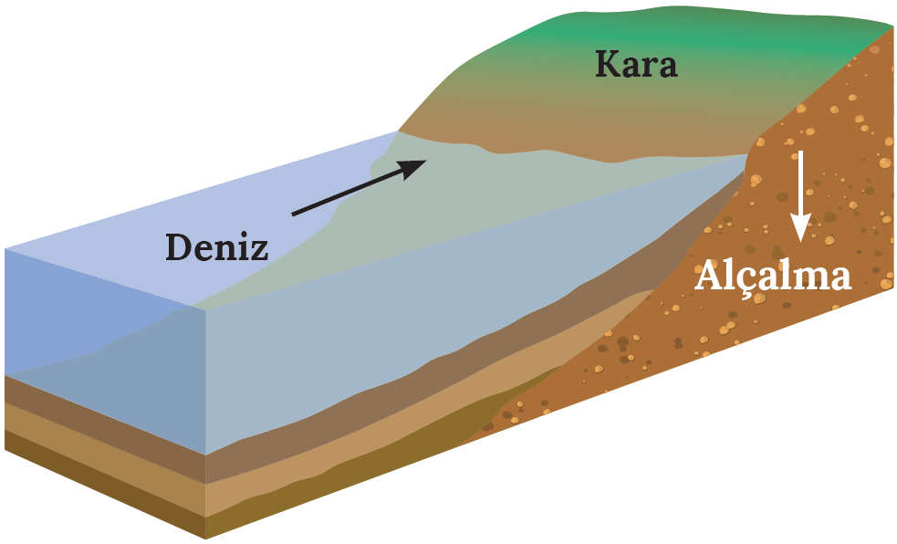
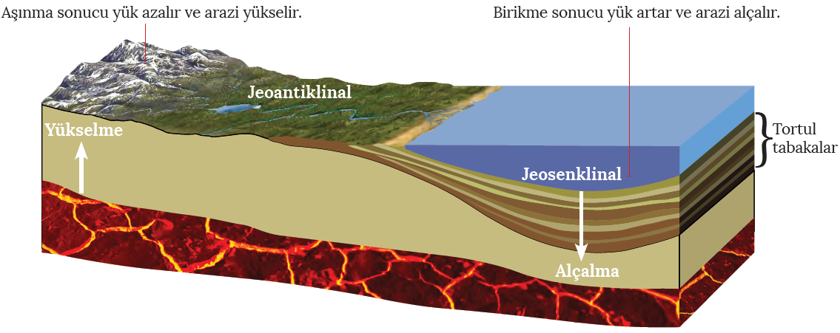
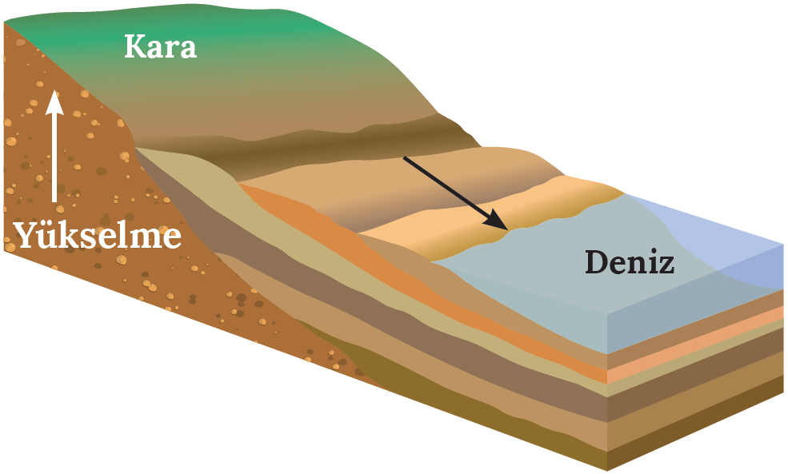
EPİROJENEZ
(KITA OLUŞUMU)
Geniş yer kabuğu parçalarının yükselip alçalması olarak adlandırılan epirojenez, dikey bir doğrultuda ve yavaş gerçekleşir.
Farklı yoğunluk ve kalınlıktaki yer kabuğu parçalarının yoğunluk ve kalınlıklarına göre mantoya az ya da çok gömülerek dengede durmalarına izostatik denge denir. Herhangi bir yerde epirojenez olayının meydana gelebilmesi için izostatik dengenin bozulması gerekir. Bu denge, yer kabuğu parçalarına ait ağırlıkların değişmesiyle bozulur. Bozulan denge sonucu yükselerek oluşan kara parçasına jeoantiklinal (kara kütlesi), alçalarak oluşan okyanus ve deniz çukurluklarına da jeosenklinal (deniz çukuru) adı verilir.
Kara kütlesinin ağırlaşıp alçalmasıyla denizin karaya doğru ilerlemesine TRANSGRESYON (deniz ilerlemesi) denir.
Aşınma sonucu yük azalır ve arazi yükselir
Birikme sonucu yük artar ve arazi alçalır
Jeoantiklinal
Yükselme
Tortul Tabakalar
Jeosenklinal
Kara kütlesinin hafifleyip yükselmesiyle deniz seviyesinin geri çekilmesine Regresyon (Deniz Gerilemesi) denir.
Alçalma

Slide 5
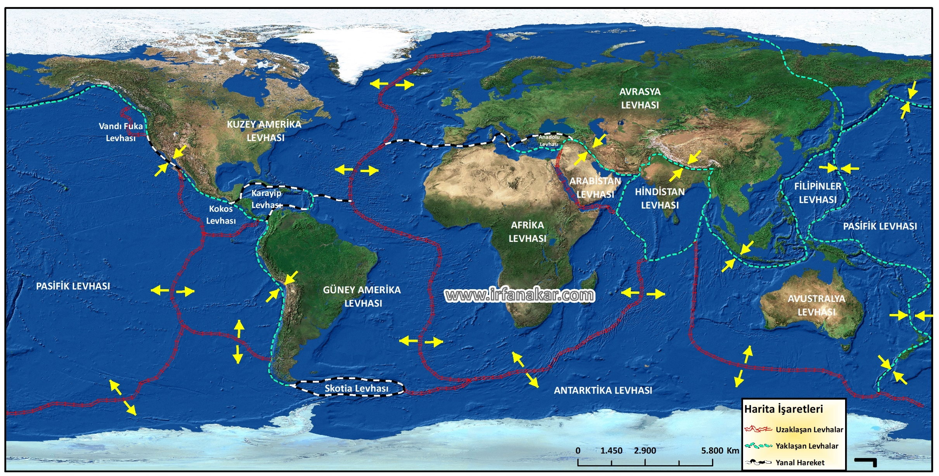
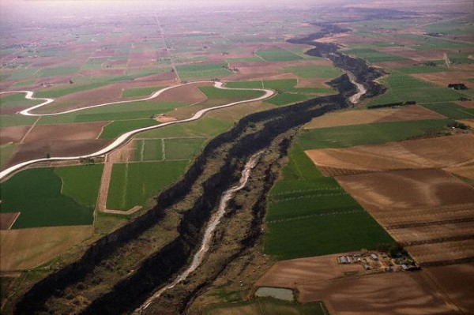
Botni Körfezi yılda yaklaşık 10 milimetre yükselmektedir.
EPİROJENİK
HAREKETLERE ÖRNEKLER
İskandinav Yarımadası yılda 0,5 cm yükselmektedir.
Alp Dağları her yıl yükselmektedir.
Hollanda, Almanya ve Fransa'nın kuzeyinde yer alan ovalar yılda birkaç milimetre çökmektedir.
Japonya'nın başkenti Tokyo'nun her yıl 2 cm çökmektedir
EPİROJENEİK HAREKETLERİN NEDENLERİ
+İklim değişimleri:
Buzul oluşumu
Buzul erimeleri
+Deniz/Okyanus tabanlarında, dış kuvvetler sonucu aşındırılan doğal dolgu malzemelerinin birikmesi.
+Volkan patlamaları sonrasında kara kütlelerinin ağırlığının artması (Özellikle okyanus ve deniz kenarı ve tabanlarında)
+Dış Kuvvetlerin aşınım ve birikim faaliyetleri
İtalya'nın Venedik şehri ve Po Ovası’nın yılda yaklaşık birkaç milimetre çökmektir.
Epirojenez olayının sonucunda farklı yeryüzü şekilleri oluşabilmektedir. Kara kütlesinin yükselmesiyle önceden aşınan alanlar tekrar yükselir. Böylece kıyılarda ve akarsu yataklarında TARAÇALAR oluşur.
TARAÇA
TARAÇA
TARAÇA
TARAÇA

Slide 6
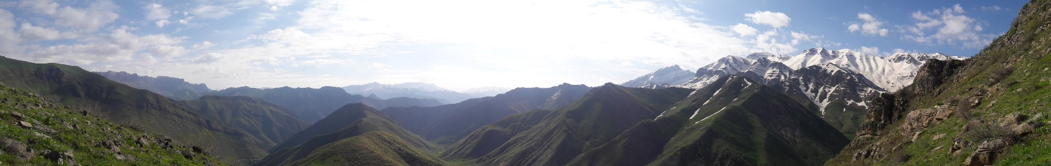
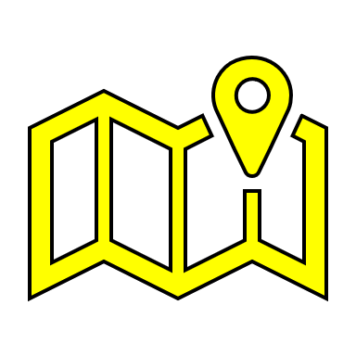
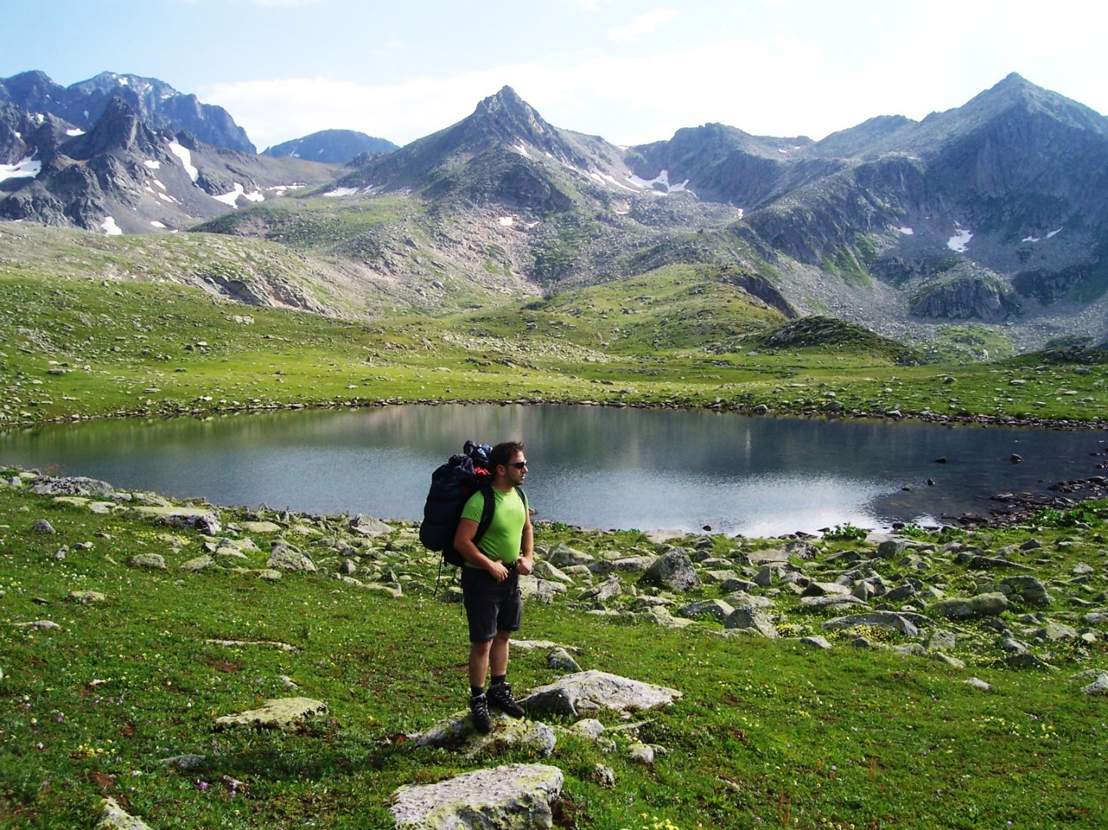

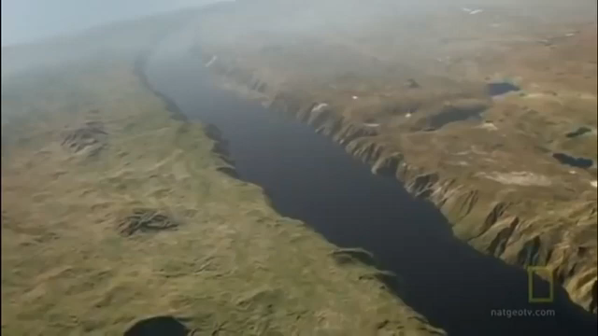
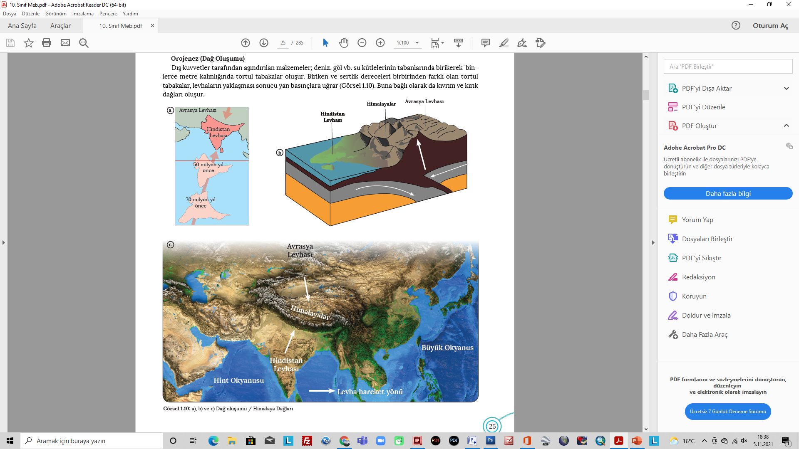
OROJENEZ
(DAĞ OLUŞUMU)
Şırnak-Hakkari Dağları, Uludere’den görüntüsü (kıvrımlı dağ sistemi).
Konum
için Tıkla
Video Açılmazsa
simgeye tıklayın
Konum
için Tıkla
Kaçkar Dağları, Rize, Doğu Karadeniz, İrfan Akar
Dış kuvvetler tarafından aşındırılan malzemeler; deniz, göl vb. su kütlelerinin tabanlarında birikerek binlerce metre kalınlığında tortul tabakalar oluşur. Biriken ve sertlik dereceleri birbirinden farklı olan tortul tabakalar, levhaların yaklaşması sonucu yan basınçlara uğrar. Buna bağlı olarak da kıvrım ve kırık dağları oluşur.
Avrasya Levhası
Hindistan Levhası
Büyük Okyanusu
Hint Okyanusu
Levha Hareket Yönü

Slide 7
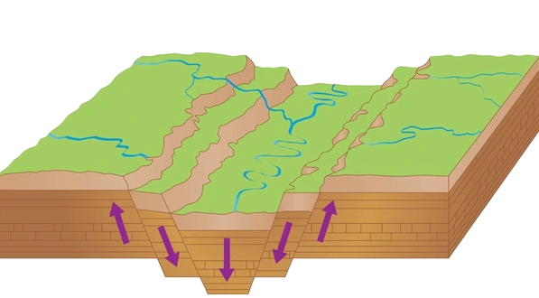
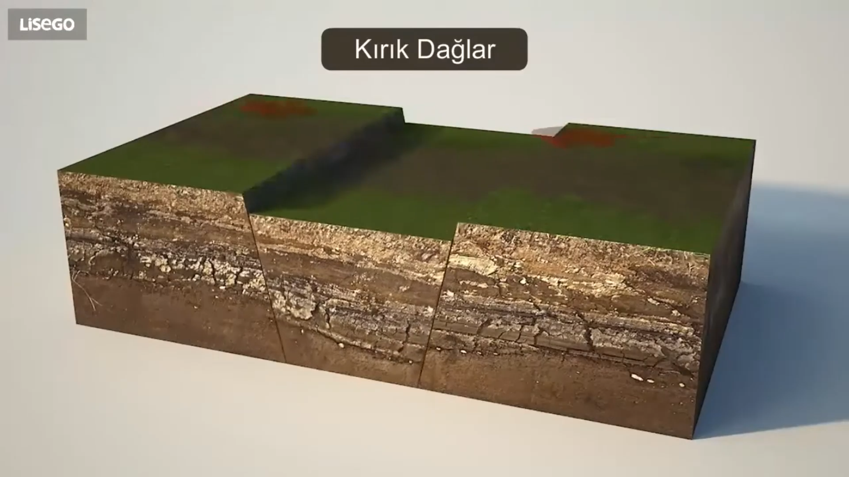
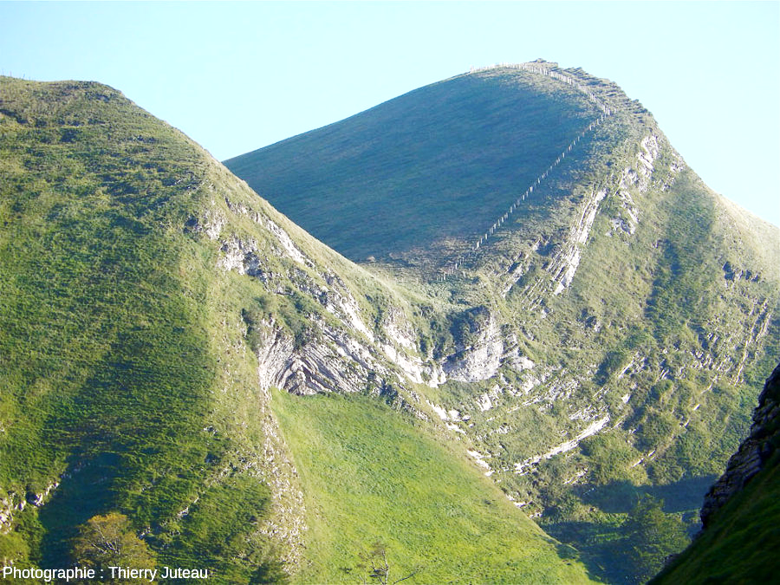
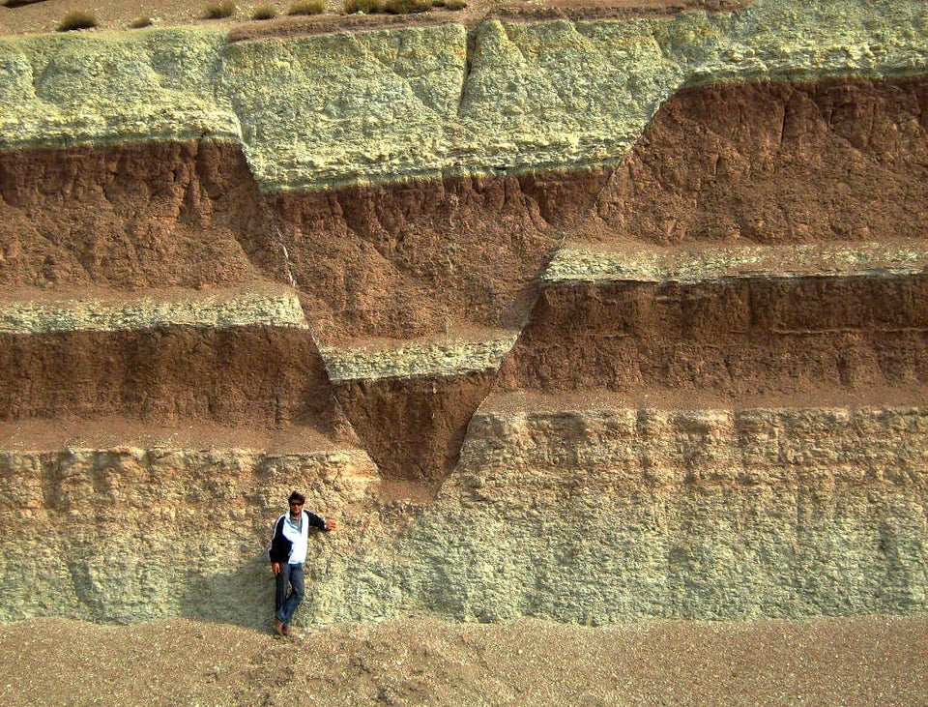
OROJENEZ
KIRIKLI
KIVRIMLI
SERT YAPI
İKİ FARKLI DAĞ OLUŞUMUNUN NEDENİ:
KAYAÇ YAPISININ (JEOLOJİK YA DA LİTLOJİK) FARKLI OLMASI.
ESNEK YAPI
ÖSYM SORUSU
Horst
Horst
Antiklinal
Graben
Senklinal
Fay
Video Açılmazsa
simgeye tıklayın
Sert yapıdaki tortul tabakalar yan basınçlara uğradıklarında kırılmaya uğrar ve kırık dağları oluşur. Kırılma sonucu tabakaların dikey yönde yer değiştirmesiyle oluşan yükseltilere HORST, alçalan kısımlara da GRABEN denir.
Horst
Esnek olan tortul tabakaların kıvrılıp yükselmesiyle kıvrım dağları oluşur. Kıvrılan tabakaların yükselen kubbe şeklindeki kısımlarına antiklinal, çukurlaştığı kısımlarına da senklinal denir.
Horst
Graben

Slide 8
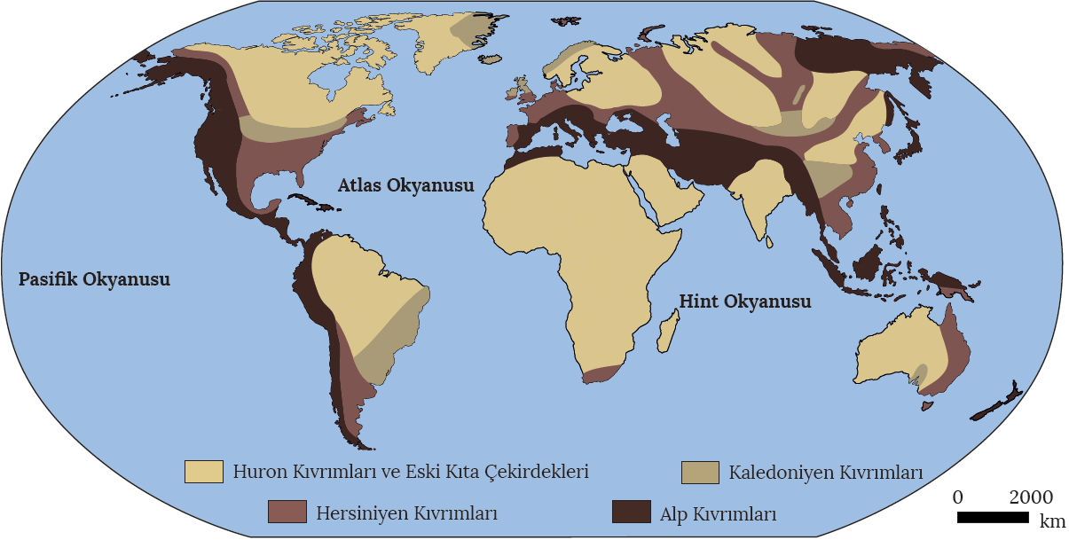
JEOLOJİK ZAMANLARA GÖRE DAĞ OLUŞUMLARI
Prekambriyen
Huron Kıvrımları
Paleozoyik
Mesozoik ve Tersiyer
‘Alp-Himalaya Kıvrımları’
Kaledoniyen
Hersinyen
İngiltere, Doğu Grönland Svalbard,İskoç ve Norveç dağları
Ural ve Appalaş dağları
Alpler
Kayalıklar
Himalayalar
And Dağları
Karadeniz, Akdeniz, Güneydoğu Torosları
İskoç ve Norveç D.
Ural dağları
Alpler
Kayalık
Appalaş D.
Himalayalar
And
(Erinç S., 2000)

Slide 9
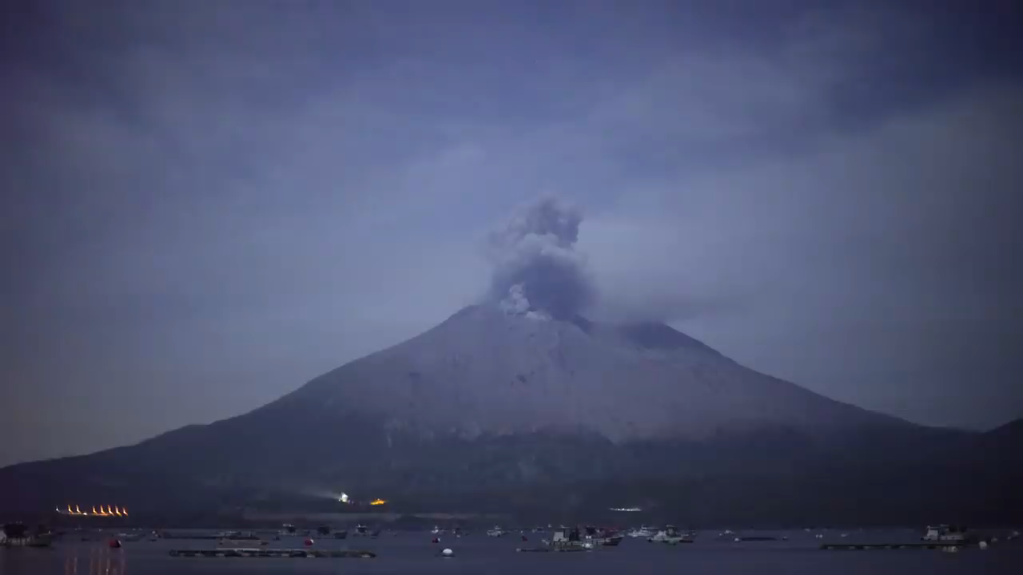
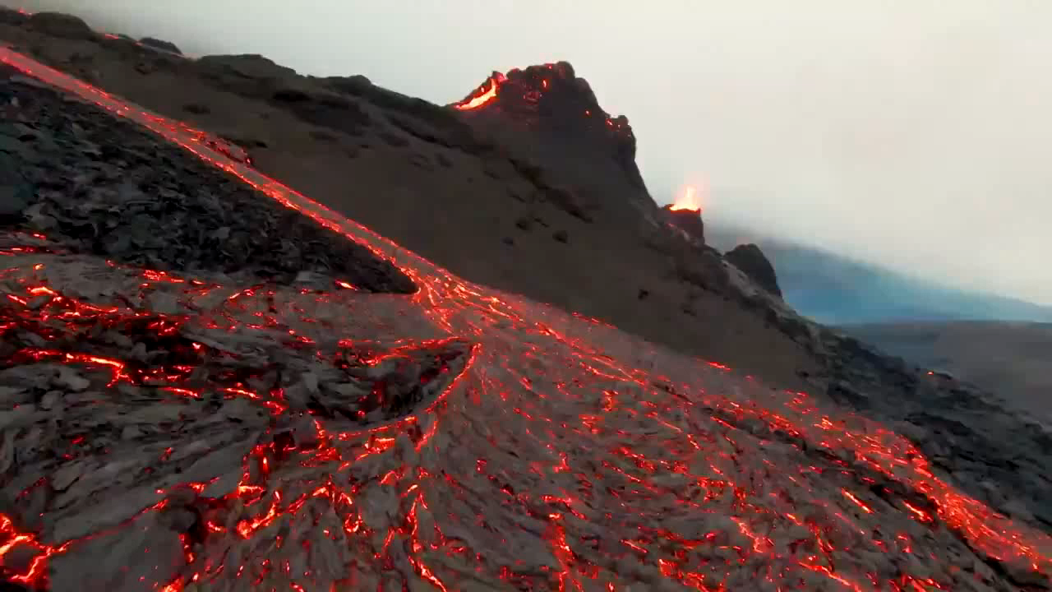
Magmanın yeryüzüne çıkması veya yeryüzüne yakın yerlere kadar sokulması olayına volkanizma adı verilir.
VOLKANİZMA
YÜZEY
DERİNLİK
Konum
için Tıkla
Magmanın yeryüzüne sıvı, katı ve gaz halinde çıkmsıyla gerçekleşir. Oluşan yeryüzü şekillerine; KALDERA, KRATER, MAAR, VOLKAN KONİLERİ örnek verilebilir. Ayrıca lavların ve volkanik küllerin birikmesi sonucu lav düzlükleri, bu düzlüklerin akarsularla yarılması sonucu da volkanik platolar oluşur.
Video Açılmazsa
simgeye tıklayın
Yer kabuğunun içerisindeki çatlak ve boşluklara sokulan magmanın yüzeye ulaşamaması sonucu meydana gelir. Magmanın bu alanlarda soğumasıyla BATOLİT, LAKOLİT, SİLL, DAYK gibi yeryüzü şekilleri oluşur. Bu şekiller üstteki tabakaların aşınması sonucu yüzeye çıkabilir.
Japonya
Konum
için Tıkla
Video Açılmazsa
simgeye tıklayın
İzlanda

Slide 10
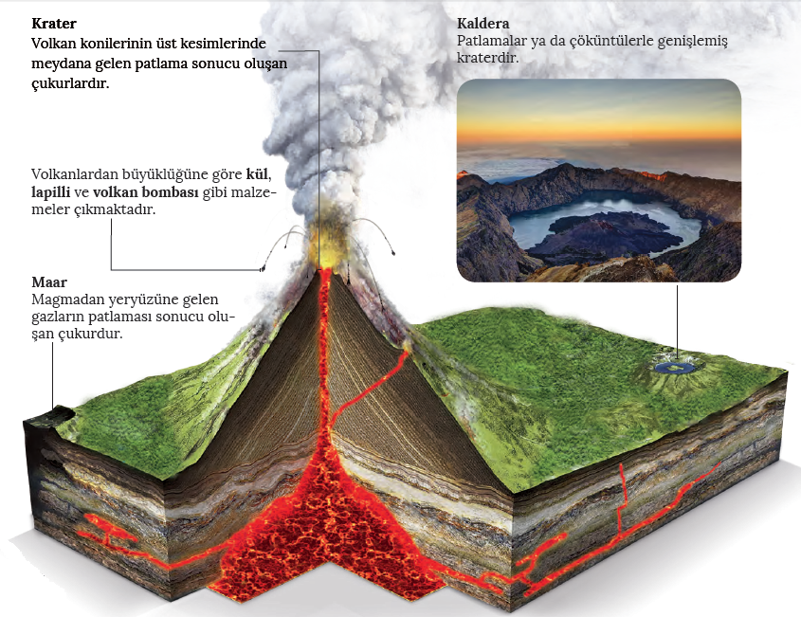
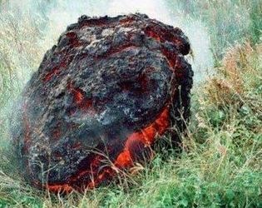

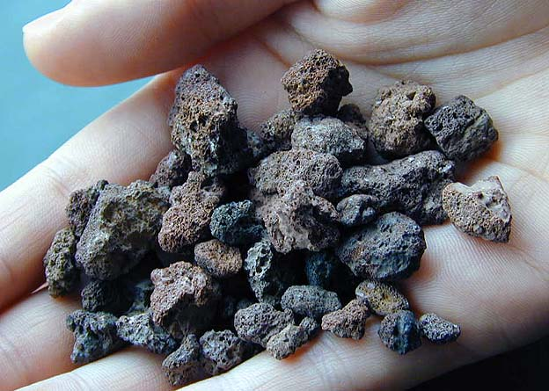
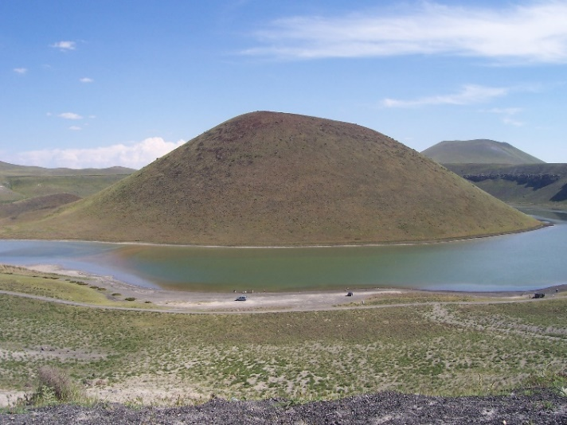
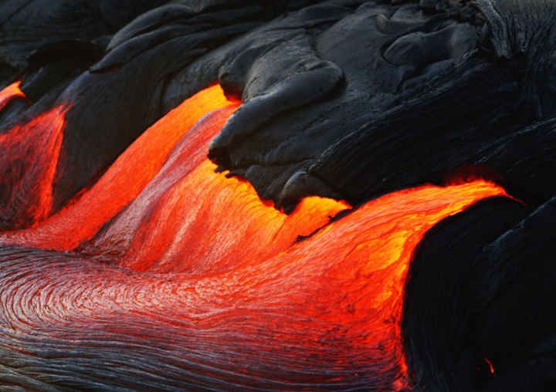
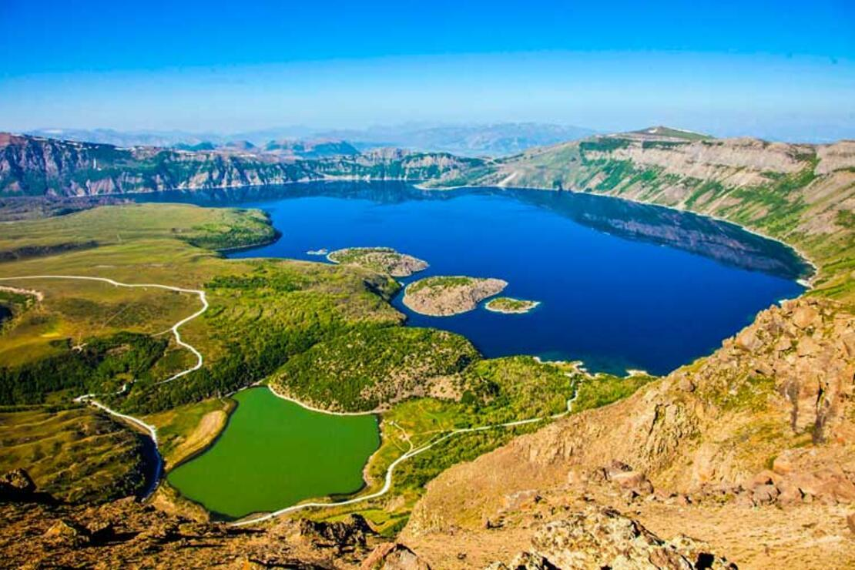
YÜZEY VOLKANİZMASI
KRATER
KALDERA
VOLKAN BOMBASI
KONİ
MAAR
LAPİLLİ
MAAR
KALDERA
LAV

Slide 11
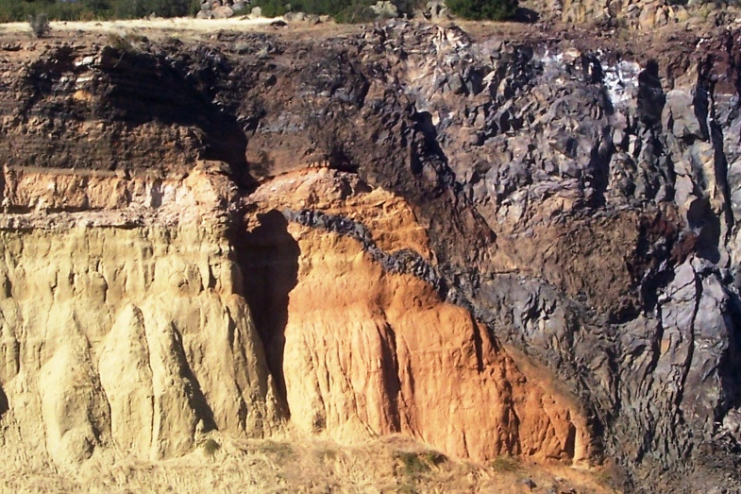
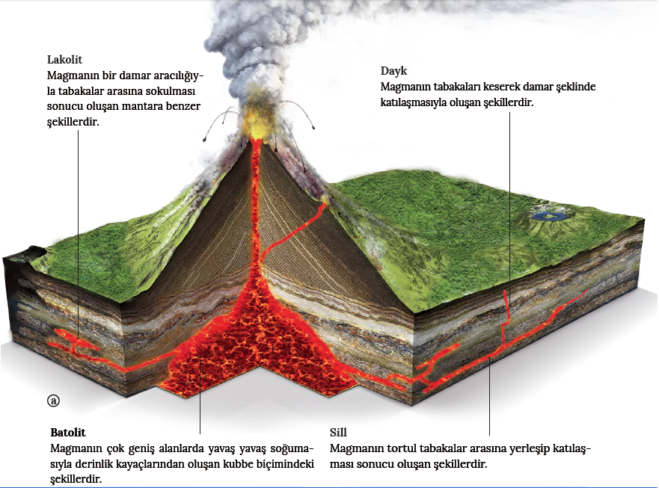
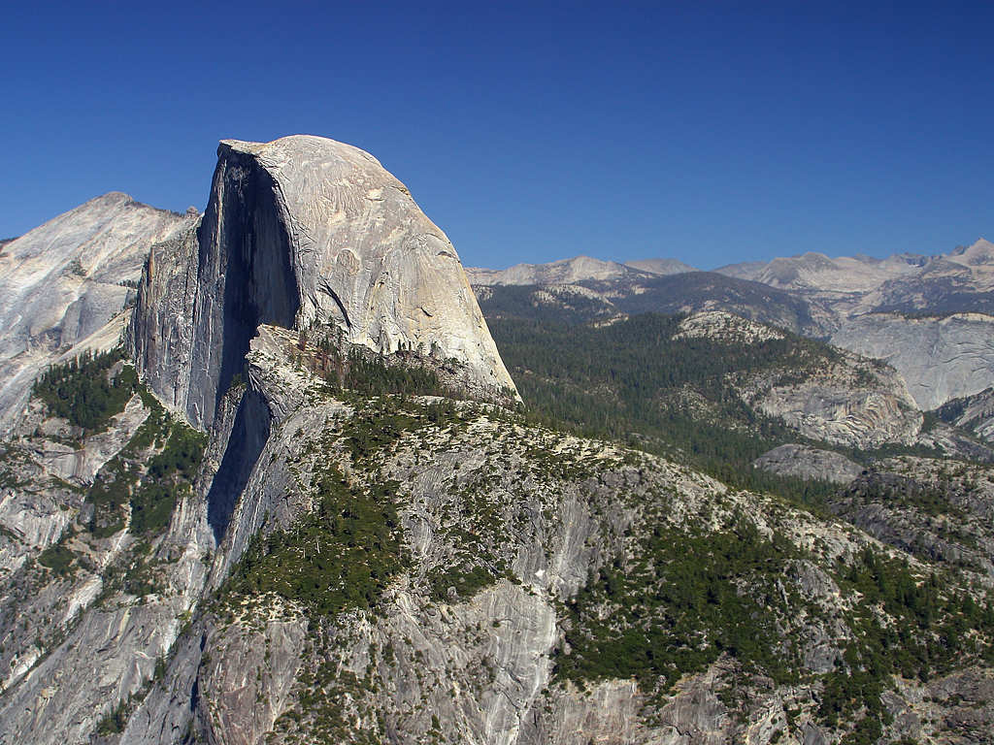
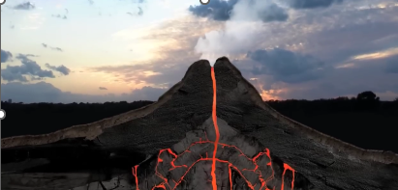
DERİNLİK VOLKANİZMASI
Sill
LAKOLİT
DAYK
ÖSYM SORUSU
Dayk
Batolit
Video Açılmazsa
simgeye tıklayın
BATOLİT
MSÜ SORUSU
SİLL

Slide 12
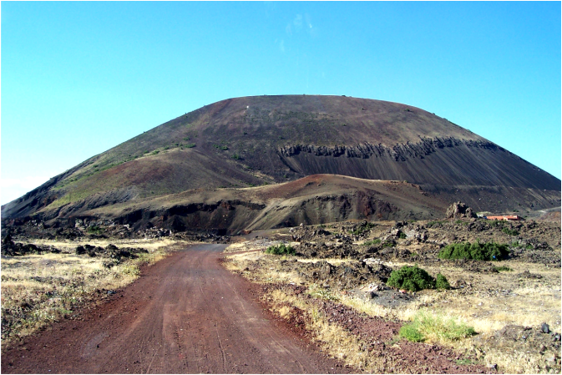
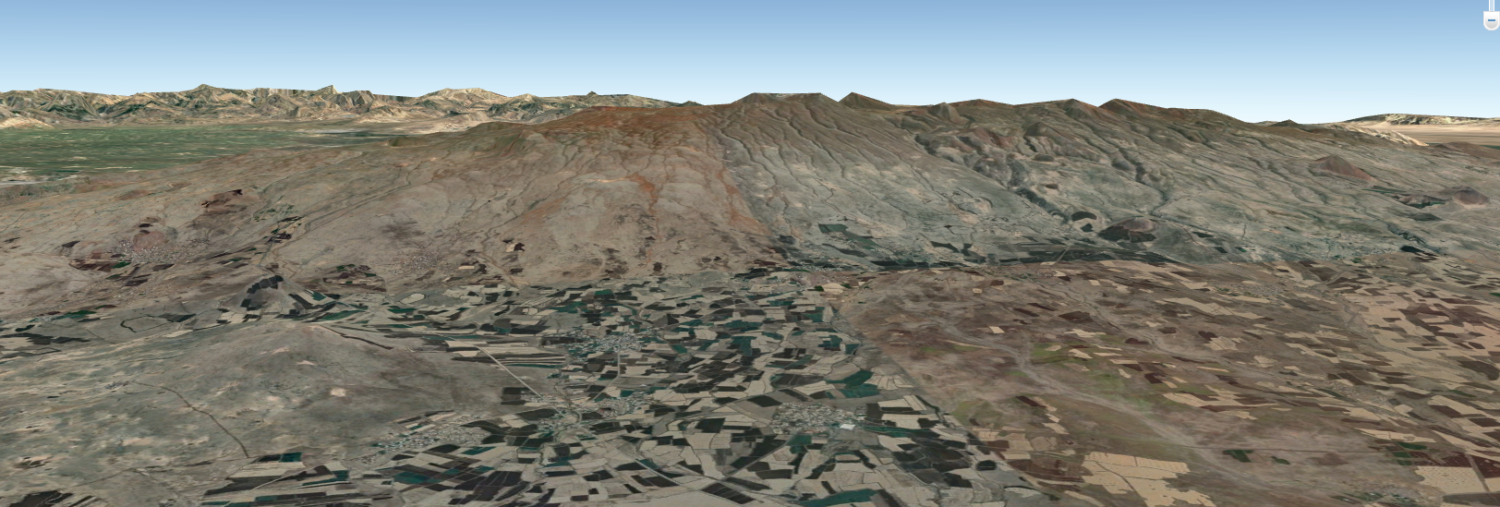
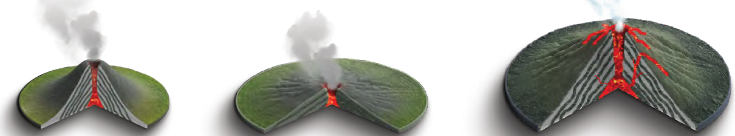
VOLKAN KONİLERİ
Volkan Konisi: Volkanizma sonucu magmadan gelen ve yeryüzünde üst üste biriken malzemelerin özelliğine göre oluşur. Konilerin şeklini lavların kimyasal özellikleri belirler.
Kula-MANİSA
(Yanık ülke- KATAKEKAUMENE-strabo) Manisa
Karacadağ-Diyarbakır
Hasan Dağı-Aksaray
Akışkan Lav
Akışkanlık az
Türkiye’nin ilk ve tek UNESCO Jeoparkı
Kül Konisi
Kalkan Volkanlar
Tabakalı Volkanlar
Kül konileri, volkandan çıkan kül ve tüflerin baca etrafında birikmesiyle oluşur.
Kalkan volkanlar çok akıcı olan lavların volkandan çıktıktan sonra çevreye yayılmasıyla oluşan geniş konilerdir.
Tabakalı volkanlar lav ve tüflerin üst üste katmanlar şeklinde birikmesiyle meydana gelir.

Slide 13
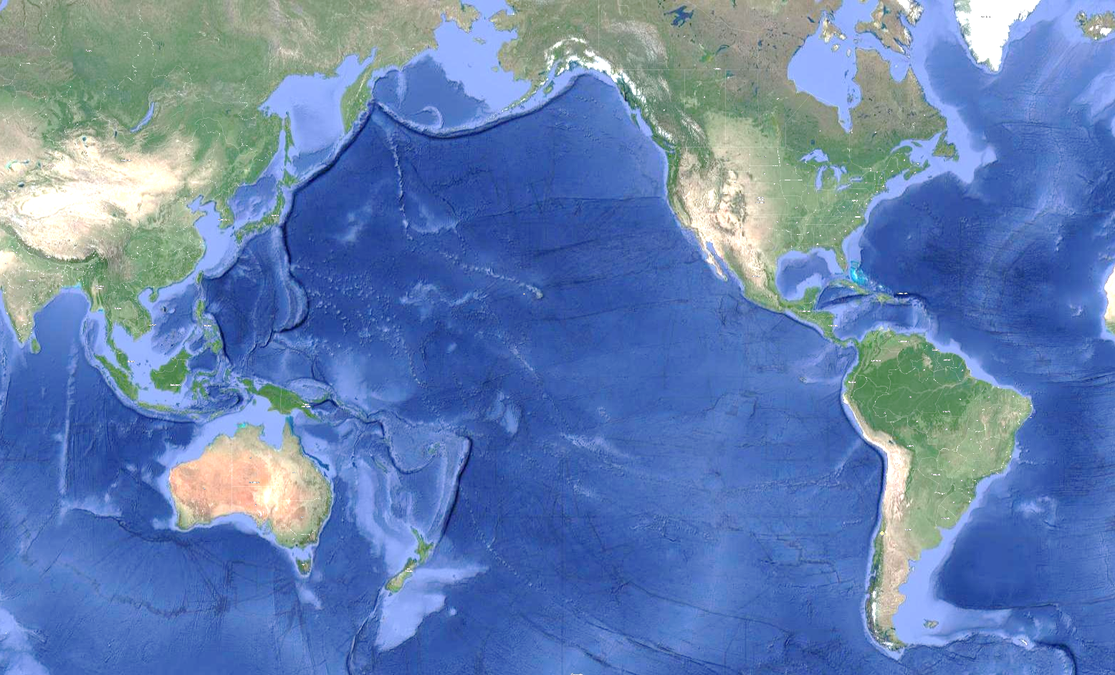
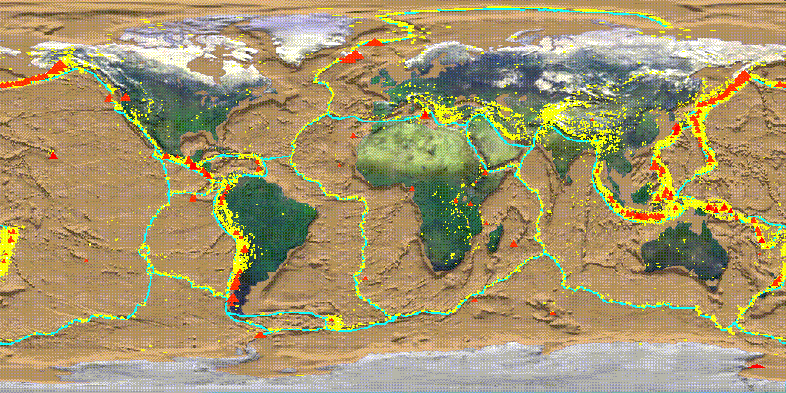
Yeryüzünde volkanların dağılışı ile levha sınırları birbirleriyle paralellik gösterir. Dünyadaki volkanların yaklaşık %75'i Pasifik Levhası'nın çevresinde yer aldığından bu alana Ateş Çemberi adı verilir.
Rusya
Alaska
Kanada
Atlas
Okyanusu
Avrupa
Asya
Kamçatka
K. Amerika
Büyük
Okyanus
Kamçatka Çukuru
10.500 m
Büyük Okyanus
Afrika
G. Amerika
Hint
Okyanusu
ABD
Avustralya
Japonya
Çin
Mariana Çukuru
11.034 m
Meksika
Antarktika
Filipinler
Çukuru
10.540m
Kaynak: http://sci.sdsu.edu/how_volcanoes_work/Thumblinks/plates_page.html
Atlas Okyanusu
Volkanik arazilerde toprak mineral bakımından zengin ve verim fazla olduğundan volkanik tehlikeler olsa da yerleşmelerin fazla olduğu alanlardır. Ayrıca volkanik bölgeler madencilik bakımından da zengindir.
Malezya
Büyük Okyanus
Ekvador
Endonezya
Peru
Peru-Şili Çukuru
8.064 m
Bolivya
Avustralya
Tonga Çukuru
10.888m
Yeni Zellanda
Şili

Slide 14
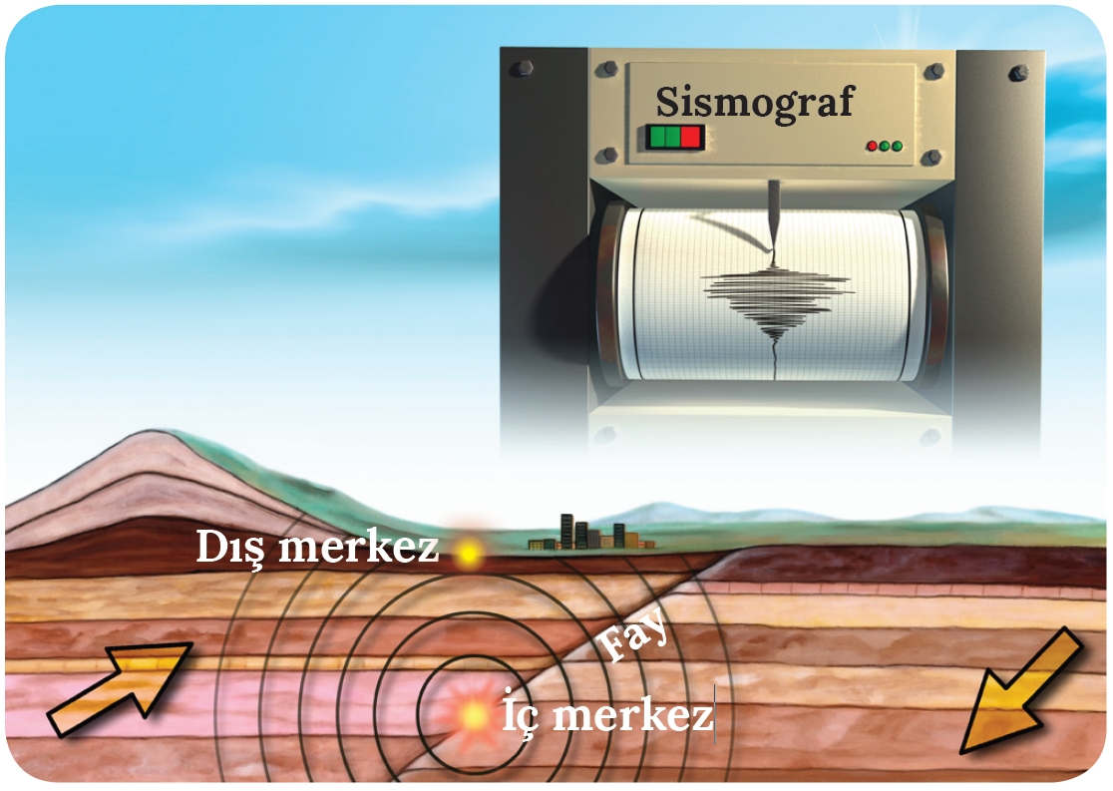

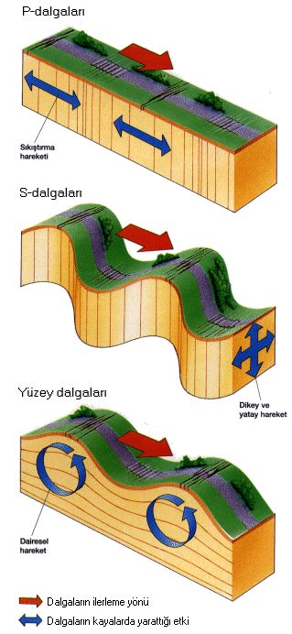
DEPREM(SEİZMA)
Yer kabuğunda çeşitli nedenlerle meydana gelen kısa süreli sarsıntılara Deprem denilir.
Yer kabuğu içerisinde meydana gelen depremin başladığı noktaya iç merkez (hiposantır) denir. Burada başlayıp çevreye doğru yayılan deprem dalgalarının yeryüzüne ulaştığı ilk noktaya da dış merkez (episantır) adı verilir.
Depremin büyüklüğü, sismograf adı verilen aletle ölçülür.
Depremleri büyüklüklerine göre sınıflandırmak için Richter (Rihter) ölçeği kullanılmaktadır.
UYARI:
BÜYÜKLÜK: DEPREM ANINDA OLUŞAN ENERJİDİR.
ŞİDDET: DEPREM SONRASINDA OLUŞAN MADDİ VE MANEVİ ZARARDIR.
DEPEM, BÜYÜKLÜLKELERİ ÜLKELERE GÖRE DEĞİŞMEZ ANCAK ŞİDDETİ ÜLKELERİN GELİŞMİŞLİK SEVİYELERİNE GÖRE DEĞİŞİR.
«P» dalgaları saniyede 8 km yol alırlar.
En hızlı dalgalardır.
Deprem anında oluşan ilk dalgadır.
Sıvı-katı-gaz ortamından geçerler.
«S» dalgaları saniyede 4,5 km yol alırlar.
Yukarı-aşağı-iki yana harekete neden olur.
Deprem anında oluşan ikinci dalgadır.
Sıve ve gaz ortamından geçemezler.
«L ve R» dalgaları saniyede 1,5 km yol alırlar.
Yukarı-aşağı-iki yana ve dairesel harekete neden olur.
Deprem anında oluşan en son dalgalardır.
SİSMİK DALGA VİDEOSU İÇİN TIKLAYIN
Depremin merkezinden başlayan deprem dalgaları, genel olarak çevreye üç farklı şekilde yayılır. Bunlar:
Boyuna (P),
Enine (S)
Yüzey (L) dalgalarıdır.

Slide 15
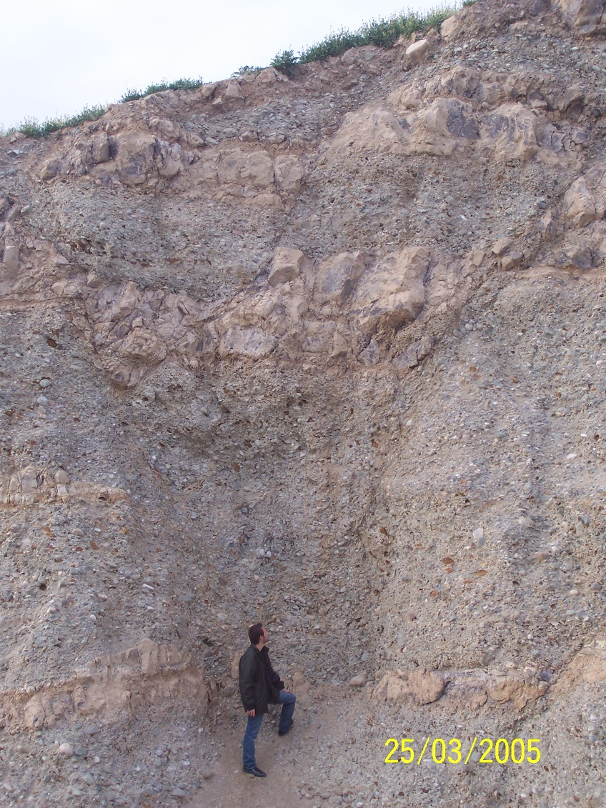
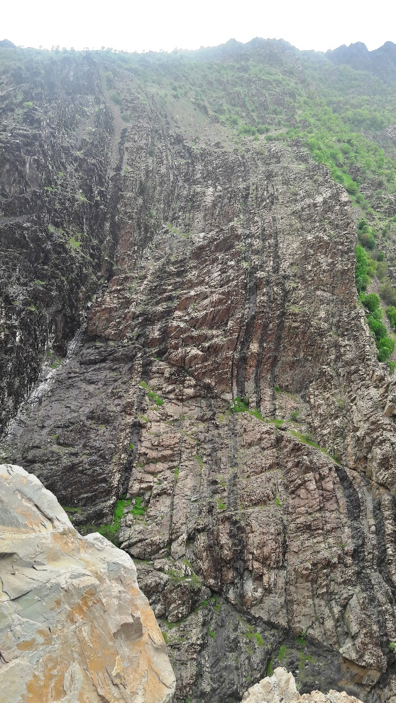
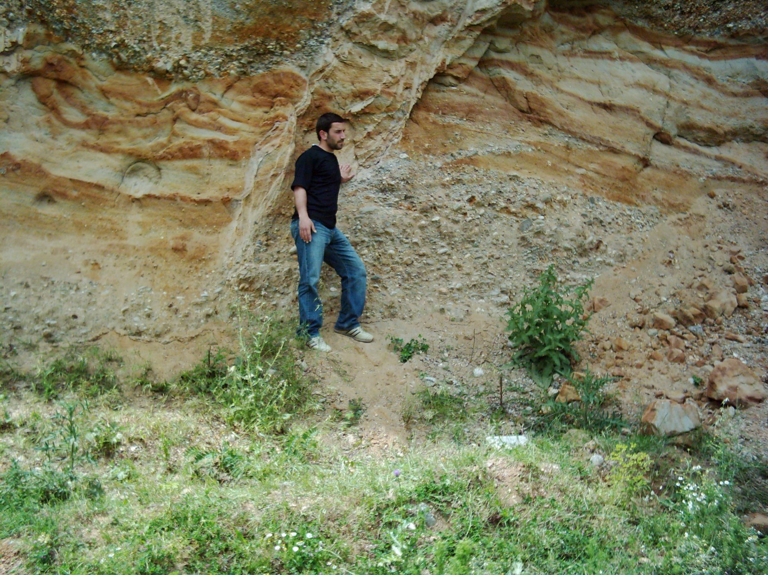
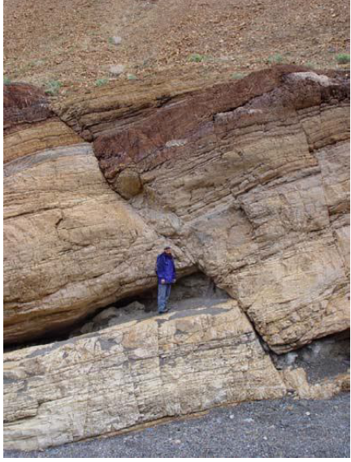
Yer kabuğu hareketleri sırasında meydana gelen kırıklara fay denir.
Sakarya-Adapazarı
Aydın/Ege Bölgesi
Hakkari-Şırnak/Yeşilöz Vadisi

Slide 16
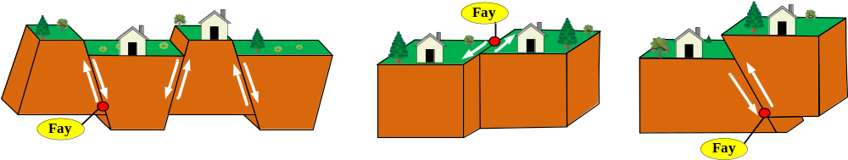

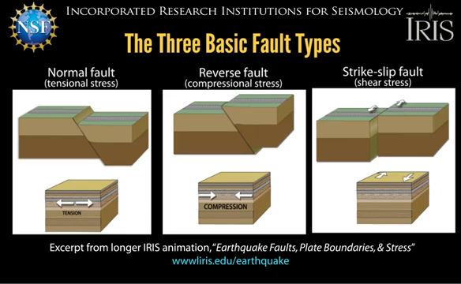
FAY TÜRLERİ
NORMAL
TERS
DOĞRULTU ATIMLI
Video Açılmazsa
simgeye tıklayın
Faylar; hareket yönlerine göre NORMAL, DOĞRULTU, TERS ATIMLI olmak üzere üç gruba ayrılır. Fay hatları boyunca yeryüzünde çatlaklar, yarıklar, çukurluklar oluşur ve heyelanlar meydana gelir. Fay hatlarının bulunduğu alanlarda genellikle deprem riski fazladır.

Slide 17
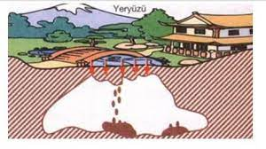
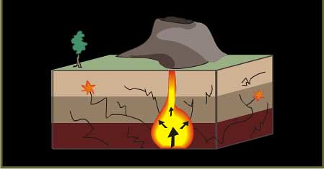
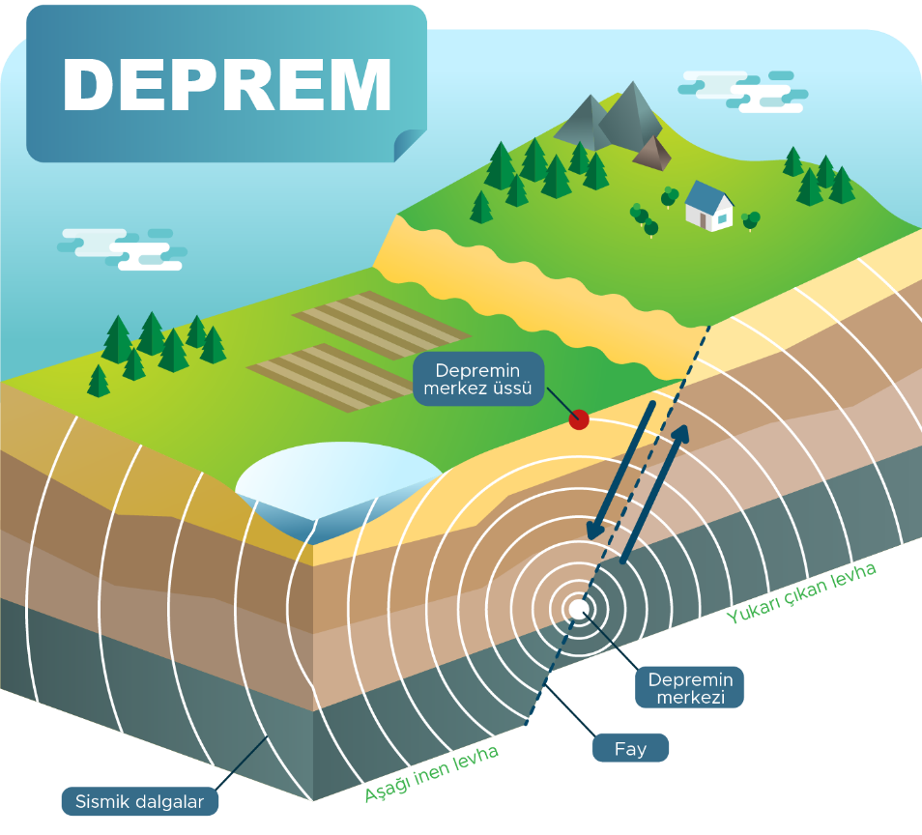
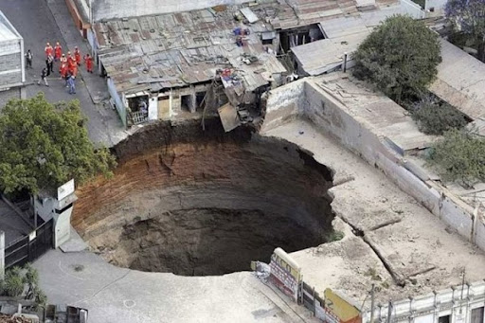
DEPREM TÜRLERİ
TEKTONİK
ÇÖKÜNTÜ
VOLKANİK
Levha hareketleriyle meydana gelen yer değiştirme, sıkıştırma, gerilme ve kırılma sonucu oluşan sarsıntılardır. Yeryüzündeki depremlerin büyük çoğunluğu tektonik kökenlidir.
Volkanizma faaliyetleri sırasında meydana gelen sarsıntılardır. Aktif volkanik sahalarda görülür.
Yer altındaki mağara, galeri, tünel ve boşlukların çökmesiyle oluşan sarsıntılardır. Karstik arazilerde daha çok görülür.
Hissedilme alanları yerel olup enerjileri azdır fazla zarar vermezler.

Slide 18

Deprem Ülkeleri:
Türkiye,İtalya,Japonya,Endonezya, ABD, Şili, İran, Hindistan, Filipinler, Meksika, İzlanda
Deprem olasılığı az olan ülkeleri: Kanada, Almanya, Norveç, İsveç, Finlandiya, İngiltere Brezilya, Avustralya,Orta Afrika’nın Batısı,

Slide 19
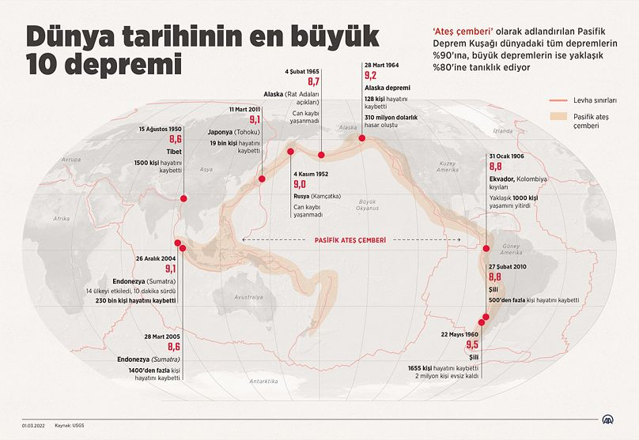
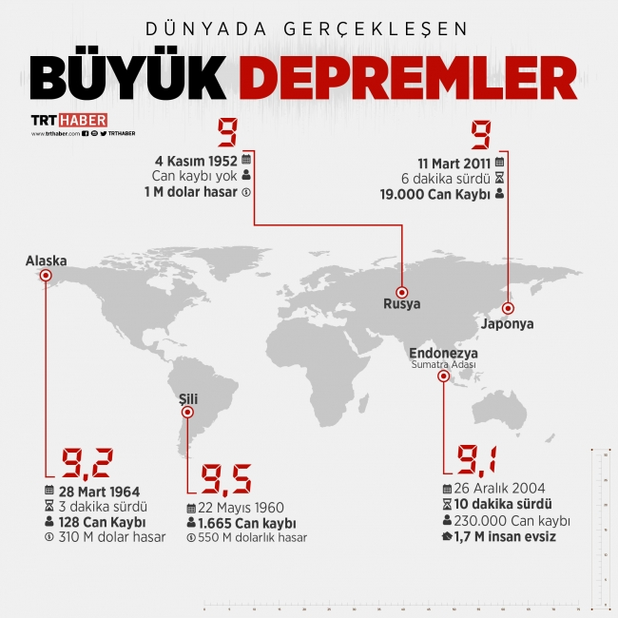

Slide 20

Etkinlik Etkileşim
Sayfası için Tıklayın
(Sayfa 7-8)
Etkinlik
Cevapları
İçin Tıklayın
(Sayfa 115)

Slide 21
Etkinlik Etkileşim
Sayfası için Tıklayın
(Sayfa 17-18)
Etkinlik
Cevapları
İçin Tıklayın
(Sayfa 117)

Slide 22
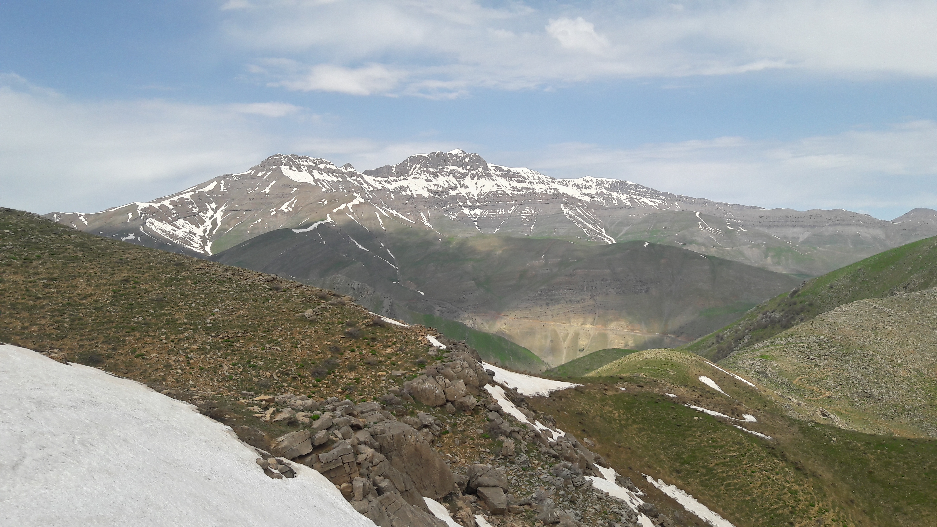
KAYNAKLAR
10. SINIF MEB COĞRAFYA KİTABI
https://www.geologyin.com/2016/09/10-amazing-geological-folds-you-should.html
https://bilimgenc.tubitak.gov.tr/makale/sismograf-duzenegi-tasarlayalim
https://depremzemin.ibb.istanbul/wp-content/uploads/2015/10/dalgalar.gif
https://youthjournalism.org/teacher-shares-turkish-earthquake-rescue-experiences/
https://static.euronews.com/
https://www.researchgate.net/figure/Cross-sectional-diagram-depicting-horst-and-graben-structure-and-behavior-typical-of-the_fig2_273060246
The Preston Geothermal Resources; Renewed Interest in a Known Geothermal Resource Area
Thomas R Wood,Wade Worthing, Cody Cannon
irfanlandiya_cografya
www.irfanakar.com
İrfan Akar
Fotoğraf: Şırnak Tanin Dağları, İrfan AKAR

